Slide 1
Gruplarda ve Sosyal
Hayatta İletişimin Önemi
Birlikte Yaşamak

Slide 2

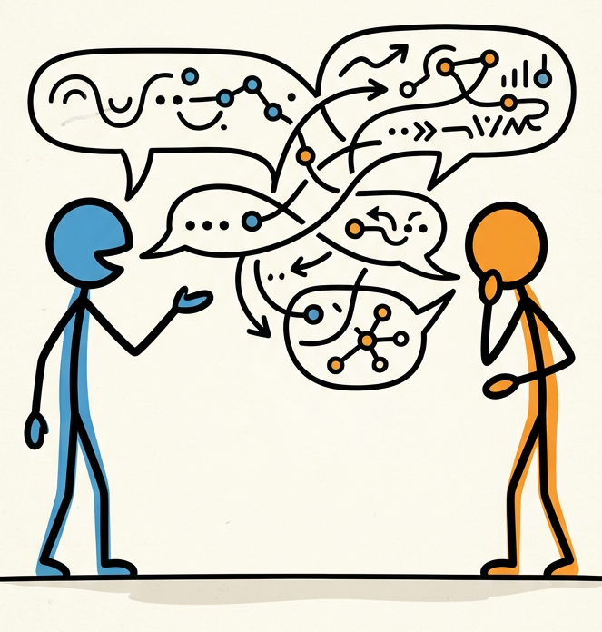
Cevaplayalım
1. Bir arkadaşınız mesajınıza geç cevap verdiğinde bunu nasıl yorumlarsınız? Yanlış anlamamak için ne yapabilirsiniz?
2. Sınıfta bir arkadaşınız sözünüzü keserse kendinizi nasıl hissedersiniz? Bu durumu kırıcı olmadan nasıl ifade edebilirsiniz?
3. Bir grup çalışmasında herkes farklı fikir söylediğinde ortak karar almak için nasıl bir yol izlenmelidir?
4. Birinin üzgün olduğunu fark ettiğinizde ona nasıl yaklaşmanız iletişimi güçlendirir?
5. Dijital ortamlarda yazılan mesajlar neden bazen yanlış anlaşılabilir?

Slide 3

Tanımlar
İletişim: Duygu, düşünce, bilgi ve deneyimlerin sözlü, yazılı ya da sözsüz yollarla paylaşılmasıdır.
İleti: İletişimde karşı tarafa aktarılmak istenen duygu, düşünce, bilgi veya mesajdır.
Sözlü İletişim: Duygu ve düşüncelerin konuşma yoluyla aktarılmasıdır.
Yazılı İletişim: Duygu ve düşüncelerin yazı aracılığıyla aktarılmasıdır.
Sözsüz İletişim: Duygu ve düşüncelerin beden hareketleri, jestler, mimikler ve duruş gibi yollarla aktarılmasıdır.
Kitle İletişim Araçları: Duygu, düşünce ve bilgilerin geniş kitlelere ulaşmasını sağlayan araçlardır.
Etkili İletişim: Bireylerin birbirini açık, doğru, saygılı ve samimi biçimde anlayabilmesini sağlayan iletişimdir.
Empati: Kişinin kendisini karşısındaki kişinin yerine koyarak onun duygu ve düşüncelerini anlamaya çalışmasıdır.

Slide 4

Örnekler
İletişim: Bir öğrencinin arkadaşına “Bugün grup çalışmasını birlikte hazırlayalım mı?” demesi iletişime örnektir.
İleti: “Toplantı saat 14.00’te başlayacak.” cümlesinde karşı tarafa aktarılmak istenen bilgi iletidir.
Sözlü İletişim: Bir öğrencinin öğretmenine anlamadığı konuyu sorması sözlü iletişimdir.
Yazılı İletişim: Sınıf grubuna ödevle ilgili kısa ve açık bir mesaj yazmak yazılı iletişime örnektir.
Sözsüz İletişim: Bir arkadaşımıza gülümsemek, başımızla onay vermek veya şaşkın bir yüz ifadesi kullanmak sözsüz iletişimdir.
Kitle İletişim Araçları: Televizyon, gazete, radyo, telefon ve genel ağ gibi kitlelere bilgi ulaştıran araçlardır.
Etkili İletişim: Bir arkadaşımız konuşurken onu kesmeden dinlemek, sonra düşüncemizi saygılı biçimde söylemek etkili iletişimdir.
Empati: Sınıfa yeni gelen ve kimseyi tanımayan bir arkadaşın heyecanını anlamaya çalışmak empati
örneğidir.

Slide 5
Tanımlar
Ben Dili: Kişinin duygu ve düşüncelerini karşısındakini suçlamadan ifade ettiği iletişim biçimidir.
Sen Dili: Karşıdaki kişiyi suçlayan, yargılayan veya hedef alan iletişim biçimidir.
Farklılıklara Saygı: İnsanların düşünce, inanç, yaşam biçimi ve değerlerine anlayışla yaklaşmaktır.
Etkin Dinleme: Konuşan kişiyi dikkatle, sabırla ve anlamaya çalışarak dinlemektir.
Beden Dili: Duygu ve düşüncelerin jest, mimik, duruş, göz teması ve fiziksel mesafe gibi yollarla ifade edilmesidir.
Jest: El, kol, baş ve beden hareketleriyle verilen sözsüz mesajlardır.
Mimik: Yüz ifadeleriyle verilen sözsüz mesajlardır.
İletişim Engeli: Duygu, düşünce ve bilgilerin doğru anlaşılmasını zorlaştıran tutum, davranış veya durumlardır.
Uzlaşma: Farklı düşünceler karşısında ortak bir çözüm yolu bulmaktır.

Slide 6
Örnekler
Ben Dili: “Çalışma sırasında sözüm kesilince düşüncemi anlatmakta zorlanıyorum.” cümlesi ben diline örnektir.
Sen Dili: “Sen hep sözümü kesiyorsun.” cümlesi karşıdaki kişiyi suçlayıcı olduğu için sen diline örnektir.
Farklılıklara Saygı: Farklı bir kültürden gelen arkadaşın konuşma biçimiyle alay etmeden onu dinlemek farklılıklara saygıdır.
Etkin Dinleme: Konuşan kişiye bakmak, sözünü kesmemek ve gerektiğinde “Seni anlıyorum.” demek etkin dinleme davranışıdır.
Beden Dili: Konuşurken karşıdaki kişiye yönelmek, göz teması kurmak ve uygun bir ses tonu kullanmak beden diline örnektir.
Jest: Bir kişiyi dinlerken başımızı hafifçe sallayarak onu anladığımızı göstermek jesttir.
Mimik: Mutlu olduğumuzda gülümsememiz veya şaşırdığımızda gözlerimizi büyütmemiz mimiğe örnektir.
İletişim Engeli: Konuşan kişinin sözünü kesmek, alaycı konuşmak, mesajı eksik yazmak veya sürekli telefonla ilgilenmek iletişim engelidir.
Uzlaşma: Grup ödevinde biri afiş, diğeri sunum hazırlamak istiyorsa iki fikri birleştirip afişli sunum hazırlamak gibi.

Slide 7

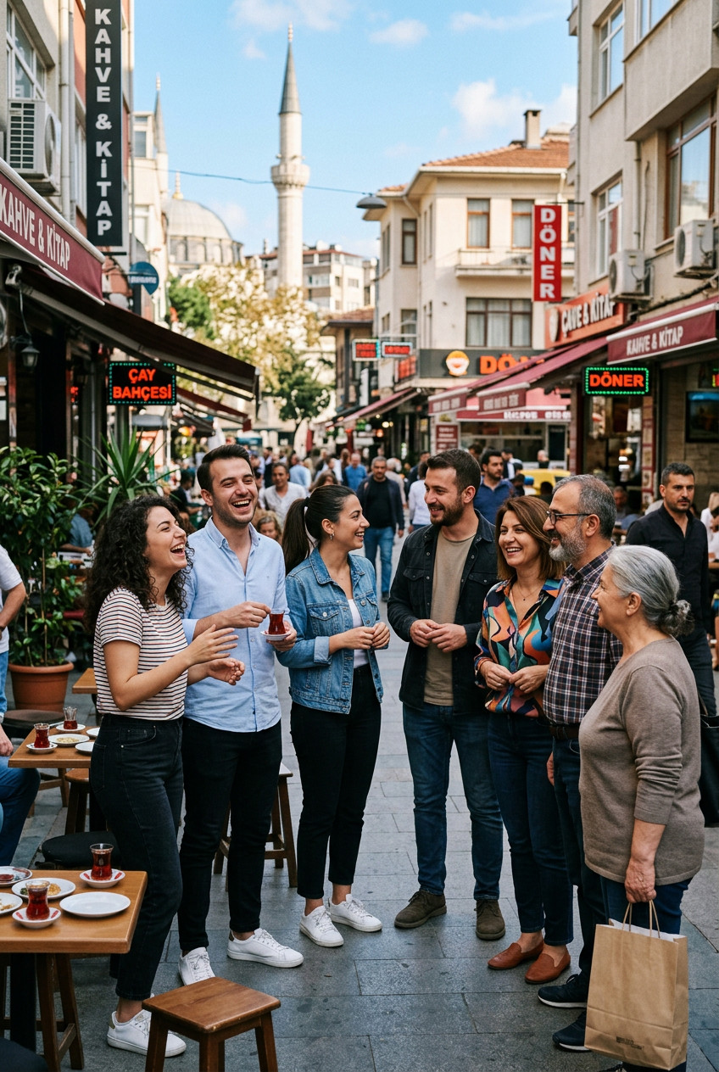
Anlatım
Toplumları bir arada tutan bazı ortak değerler vardır. Dil, tarih, din, sanat, gelenek ve görenekler bu değerlerin önemli parçalarıdır.
Bu unsurlar, bireyler arasında kültürel bağ oluşturur.
Kültürel bağlar, insanların kendilerini aynı toplumun parçası olarak görmelerine katkı sağlar.
Bu bağlar güçlendikçe toplum içinde aidiyet, güven, yardımlaşma ve birlik duygusu gelişir.

Slide 8
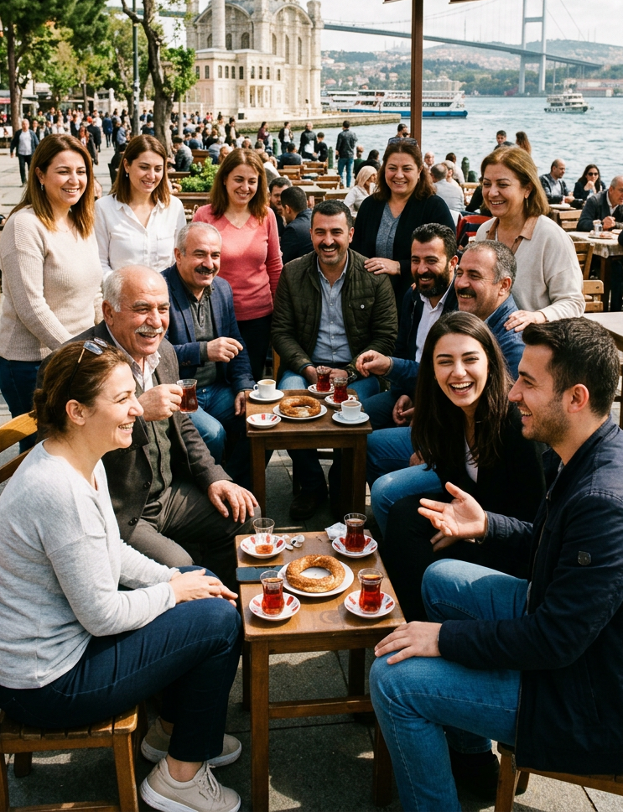
Anlatım
Bir milleti ayakta tutan ortak değerler millî değer olarak adlandırılır.
Vatanseverlik, bayrak sevgisi, bağımsızlık, özgürlük, yardımlaşma, dayanışma, saygı ve hoşgörü bu değerler arasında yer alır.
Millî kültür ise bir topluma kimlik kazandıran ve onu diğer toplumlardan ayıran değerlerin bütünüdür.
Millî kültürünü tanıyan bireyler, geçmişiyle bağ kurar ve yaşadığı topluma karşı daha güçlü bir sorumluluk duygusu geliştirir.

Slide 9
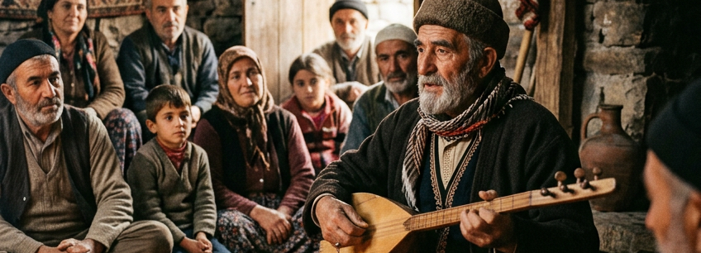
Anlatım
Dil, toplumun duygu ve düşünce dünyasını yansıtan temel kültürel bağlardan biridir.
Ninniler, atasözleri, türküler, destanlar ve hikâyeler dil aracılığıyla kuşaktan kuşağa aktarılır. Tarih ise milletlerin ortak hafızasıdır.
Geçmişte yaşanan başarılar, mücadeleler ve zorluklar toplumun birlik duygusunu güçlendirir.
Millî Mücadele gibi tarihî olaylar, milletimizin bağımsızlık ve vatanseverlik değerlerini daha iyi anlamamıza yardım eder.

Slide 10
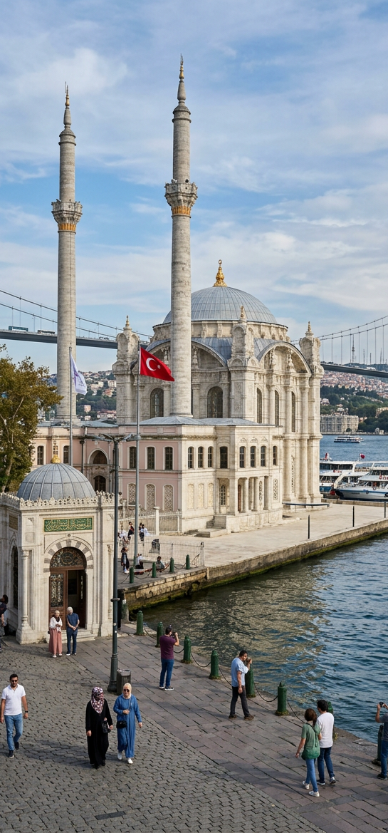
Anlatım
Din, sanat, gelenek ve görenekler de toplumsal birliği destekleyen önemli kültürel bağlardır.
Dinî bayramlar, kandiller ve cuma buluşmaları yardımlaşma, merhamet ve saygı duygularını güçlendirir. Ebru, hat, tezhip, minyatür, kilim dokuma ve türküler gibi sanat ürünleri kültürümüzün izlerini taşır.
Düğünler, asker uğurlamaları, iftar sofraları, bayramlaşmalar, Nevruz ve Hıdırellez gibi kutlamalar toplumda ortak sevinçlerin yaşanmasını sağlar.
Bu nedenle kültürel bağlarımızı ve millî değerlerimizi korumak, toplumsal birliğin devamı için önemlidir.

Slide 11

Şiir
Sözün Yolu
Bir söz çıkar ağızdan, kalbe doğru yol alır,
Bazen dostluk büyütür, bazen gönül daralır.
Dinlemeyi bilen kişi kırmadan konuşur,
Anlayan bir yürekle güzel bağlar kurulur.
Ben diliyle söylenirse duygu incitmez,
Empati kuran insan kolayca terk etmez.
Göz teması, tebessüm, sakin bir ses tonu,
İletişimde açar dostluğa giden yolu.
Söz kesilmez, alay edilmez, farklılık hor görülmez,
Saygıyla kurulan bağ kolay kolay çözülmez.
Uzlaşma varsa grupta işler yoluna girer,
Etkili iletişim birlikte yaşamı güçlendirir.

Slide 12

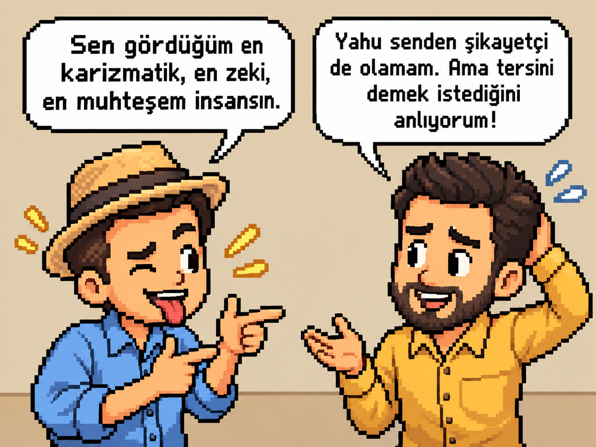
Çizgi

Slide 13

Etkinlik
1. Aşağıdaki sen dili ifadelerini ben diliyle yeniden yazınız.
“Sen sürekli sözümü kesiyorsun.”
Ben diliyle:
“Çok dağınıksın.”
Ben diliyle:
“Grup çalışmasına hiç katkı sağlamıyorsun.”
Ben diliyle:
“Mesajlarıma geç cevap veriyorsun.”
Ben diliyle:

Slide 14
Etkinlik
2. Aşağıdaki durumların karşısına uygun iletişim türünü yazınız.
sözlü iletişim - yazılı iletişim - sözsüz iletişim
Öğrencinin öğretmenine soru sorması:
Sınıf grubuna ödev hatırlatma mesajı yazılması:
Bir arkadaşın konuşurken gülümsemesi:
Öğrencinin sunum yaparken konuyu anlatması:
Bir kişinin şaşkınlığını yüz ifadesiyle göstermesi:
Okul panosuna duyuru asılması:

Slide 15

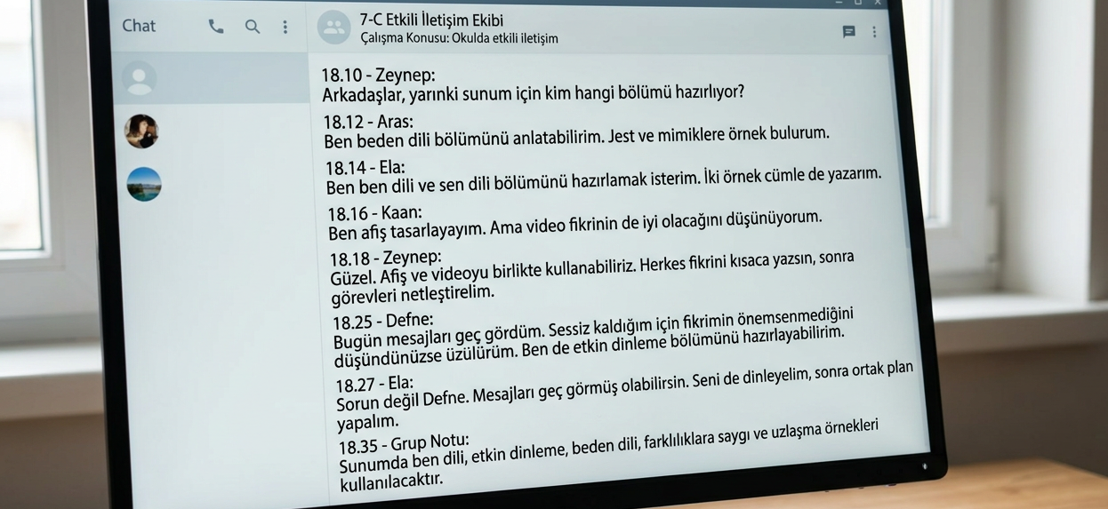
Aşağıdaki çoktan seçmeli soruları Sosyal Bilgiler Grup Çalışması Mesaj Kayıtlarına göre cevaplayınız.
1. Aras’ın hazırlamak istediği bölüm aşağıdaki kavramlardan hangisiyle ilişkilidir?
A) Kitle iletişim araçları
B) Beden dili
C) Yazılı iletişim
D) İletişim engeli
2. Ela’nın ben dili ve sen dili için örnek cümle hazırlamak istemesi aşağıdaki amaçlardan hangisine yöneliktir?
A) Sözlü iletişim yerine görsel iletişim kullanmak
B) Kitlelere haber ulaştıran araçları tanıtmak ve yaygınlaştırmak
C) Yapıcı ve suçlayıcı ifadeler arasındaki farkı göstermek
D) Grup çalışmasında görev paylaşımını ertelemek
3. Grup mesajlarından hareketle aşağıdaki yargılardan hangisine ulaşılamaz?
A) Grup çalışmalarında farklı fikirlerin dinlenmesi uzlaşmayı kolaylaştırır.
B) Yazılı mesajlaşmada açık ifadeler kullanmak iletişimi güçlendirir.
C) Etkili iletişimde beden dili önem taşımaktadır.
D) Görev paylaşımı yapılması grup içi iletişimi güçlendirir.

Slide 16
Gruplarda ve Sosyal
Hayatta İletişimin Önemi
Birlikte Yaşamak

